Slide 1
REVISÕES
e
RESOLUÇÃO DE PROBLEMAS
. Teorema de Pitágoras
. Perímetros
. Áreas e Volumes
. Semelhança de figuras

Slide 2
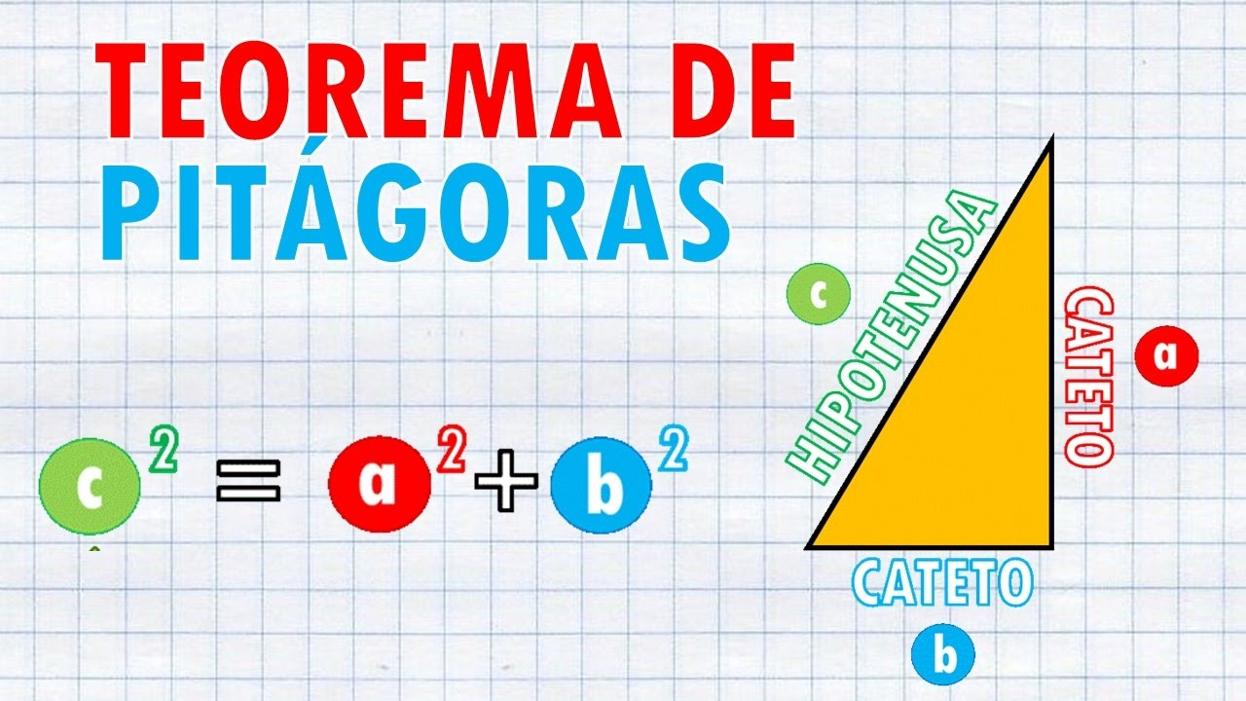
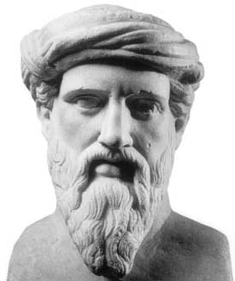

Slide 6
Valores aproximados
Na resolução de problemas encontramos dois tipos de resposta: uma usando o valor exato e outra usando um valor aproximado.
Na vida prática os valores exatos são muitas vezes substituídos por valores aproximados. Os valores aproximados obtêm-se obedecendo às regras dos arredondamentos, exceto nos casos em que a situação em contexto real sugere outra opção.
Arredondamentos (Regra)
No caso do primeiro algarismo a desprezar ser maior ou igual a 5 aumenta-se uma unidade ao último algarismo conservado.
No caso do primeiro algarismo a desprezar ser menor que 5 mantém-se o último algarismo a ser conservado.

Slide 7
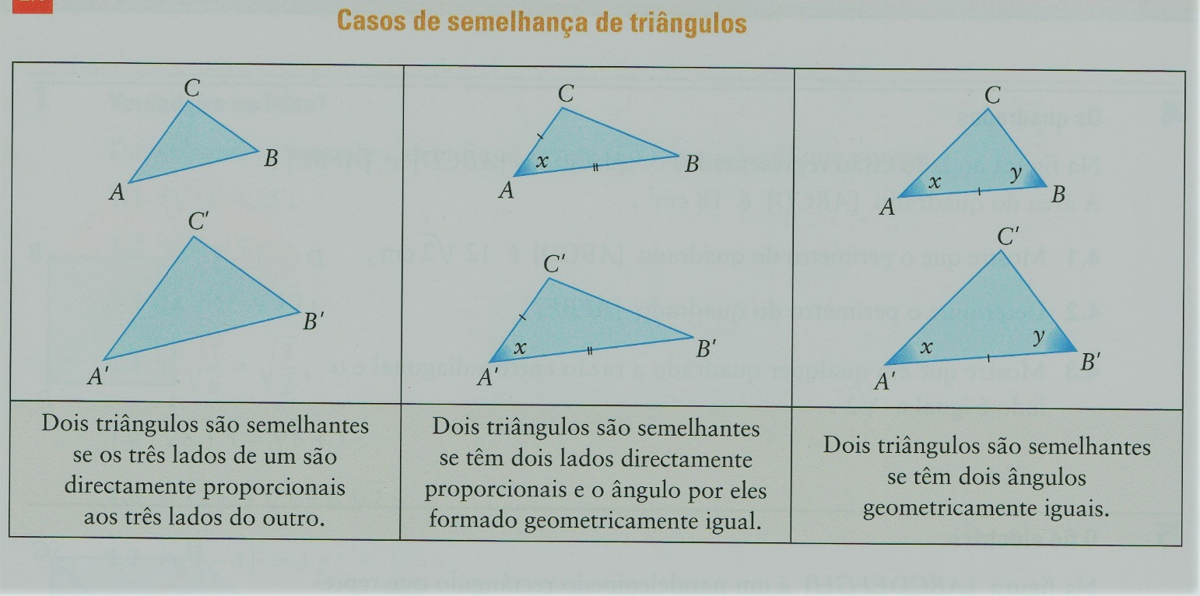

Slide 8
Relação entre os comprimentos, perímetros e áreas de figuras semelhantes
* Sendo A e B duas figuras semelhantes, a razão entre os comprimentos dos lados da figura B e os comprimentos dos lados correspondentes da figura A é igual à razão de semelhança que transforma A em B (r).
* Sendo A e B duas figuras semelhantes, a razão entre o perímetro da figura B e o perímetro da figura A é igual à razão de semelhança que transforma A em B (r).
* Sendo A e B duas figuras semelhantes, a razão entre a área da figura B e a área da figura A é igual ao quadrado da razão de semelhança que transforma A em B.
Relação entre volumes de sólidos semelhantes
* Sendo A e B dois sólidos semelhantes, a razão entre o volume do sólido B e o volume do sólido A é igual ao cubo da razão de semelhança que transforma A em B.

Slide 9
Outras revisões importantes …
(Álgebra)

Slide 10
Resolução de Equações e Inequações
Casos notáveis da multiplicação de polinómios
(A + B)² = A² + 2AB + B²
(A - B)² = A² - 2AB + B²
(A - B)(A + B) = A² - B²
Equações e inequações de 1.º grau – recordar as regras de resolução
Equações do 2.º grau
Incompletas

Slide 11
Completas
Utiliza –se a fórmula resolvente:
$$x=\frac{−b±\sqrt{b^{2}−4ac}}{2a}$$

Slide 12
Nas inequações, não esquecer que o conjunto solução é um intervalo.
Não esquecer, ainda que:

